Slide 1


党史学习
Notes:
PPT背景使用了幻灯片母版制作。如果需要修改，点击-视图-幻灯片母版-修改 完成后关闭编辑母版即可。

Slide 2
学习党史的意义
中国共产党的历史本身就是一部具有丰富内容的教科书。由1921年第一次全国代表大会时的50多名党员，发展为具有近8000多万党员的世界上最大的政党。这足以见证我党生命力的强大和号召力的强大。
党史中有很多成功的经验：党的建设的经验、领导武装斗争的经验、执政的经验、搞社会主义建设的经验等等，以及经受挫折失败的教训，这都是我们宝贵的财富。作为年青的一代，认真学习党的历史，对继承和发扬光大革命传统、党的优良作风，对提高自己的认识能力和处理实际问题的能力都是十分必要和有益的。
Notes:
使用说明：请使用office2010打开文件，
文件中的照片文字可修改。图片修改方法：右击照片-更改图片。选择照片即可修改。

Slide 3
党的历史分期
历史阶段 | 新民主主义革命时期 | 社会主义革命和建设时期 | 改革开放和社会主义现代化建设新时期
起止时间 | 1919年五四运动-1949年10月新中国成立 | 1949年10月-1976年10月 | 1976年10月-至今
历史大事 | 第一次全国代表大会-第七次全国代表大会 | 第八次全国代表大会-第十次全国代表大会 | 第十一次全国代表大会-第十八次全国代表大会
Notes:
使用说明：请使用office2010打开文件，
文件中的照片文字可修改。图片修改方法：右击照片-更改图片。选择照片即可修改。

Slide 4


目录
第一部分
新民主主义革命时期
01
contents
第二部分
社会主义革命和建设时期
02
第三部分
改革开放和社会主义现代化
建设新时期
03
Notes:
使用说明：请使用office2010打开文件，
文件中的照片文字可修改。图片修改方法：右击照片-更改图片。选择照片即可修改。

Slide 5

第一部分
新民主主义革命时期
Notes:
使用说明：请使用office2010打开文件，
文件中的照片文字可修改。图片修改方法：右击照片-更改图片。选择照片即可修改。

Slide 6
历史告诉我们
地主阶级抵抗派的梦想因政治腐败而英雄气短
农民阶级的两大运动因自身的局限而功败垂成
地主阶级洋务派的努力因制度腐朽而望洋兴叹
资产阶级的戊戌变法因软弱和妥协而饮恨京城
资产阶级革命派的辛亥革命因自身局限而望袁兴叹
中国革命必须要有新的阶级来领导，必须要有科学的先进思想理论来指导，这个新的阶级就是工人阶级，这个新的指导思想就是马克思主义和以这个思想为指导的无产阶级政党。
Notes:
PPT背景使用了幻灯片母版制作。如果需要修改，点击-视图-幻灯片母版-修改 完成后关闭编辑母版即可。

Slide 7

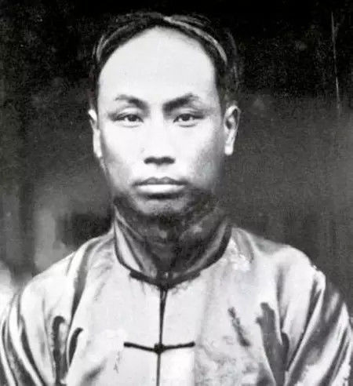
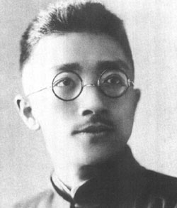
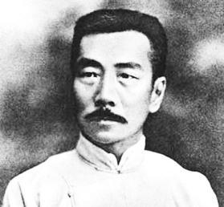
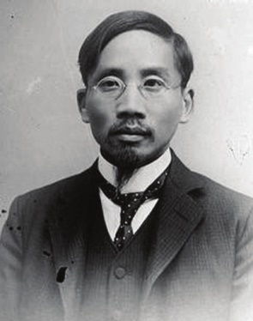
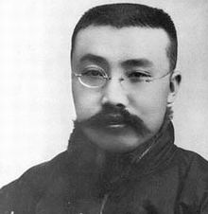
新文化运动打破了封建思想的桎梏，在中国社会中掀起了思想的启蒙运动，为马克思主义的传播奠定了基础 。
鲁迅
陈独秀
胡适
蔡元培
李大钊

Slide 8
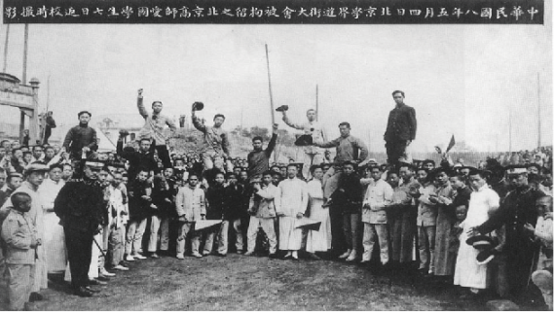
五四运动，标志着我国新民主主义革命的开端，马克思主义在中国更为广泛的传播，并日益与中国工人运动的结合。

Slide 9
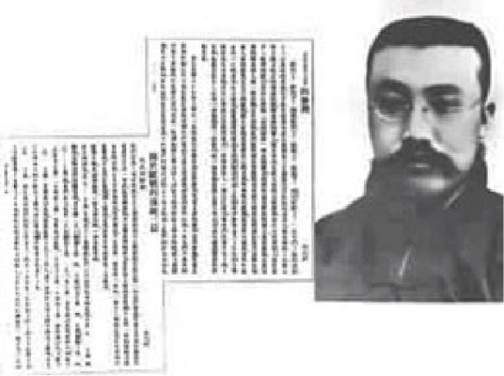
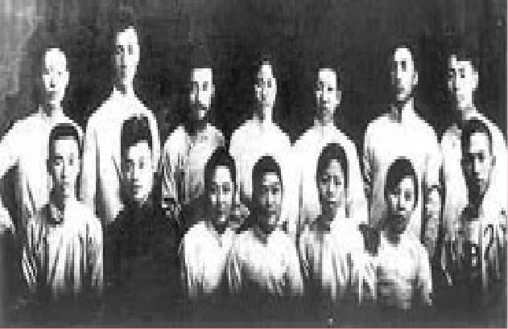
马克思主义在中国的广泛传播，奠定了思想基础
1918年10月，“五四”运动的主要领导者李大钊在“新青年”杂志上发表了《庶民的胜利》等文章，歌颂俄国工人阶级的胜利。
1919年9月，周恩来等在天津组织了觉悟社。图为部分社员1920年的合影。后排右一为周恩来，前排右三为邓颖超。

Slide 10
工人阶级的成长和工人运动的发展为中国共产党的成立奠定了阶级基础。
具有初步共产主义思想的革命知识分子，到工人群众中宣传马克思主义和进行组织工作，进一步推动了马克思主义与工人运动的结合。

Slide 11
中国共产党的成立——各地共产主义小组的成立
南陈北李相约建党
俄共远东局派维经斯基等人来华
上海共产党发起组于1920.8正式建立毛泽东、何叔衡在湖南进行了建党活动。
1920年秋，董必武、陈谭秋、包惠僧等在武昌成立武汉共产党。
同年冬，王烬美、邓恩铭等建立山东共产党小组。
1921年春，广州建立共产党小组。
1921年3、4月间，在法国的中国留学生中也建立了旅欧共产党巴黎小组。
日本留学生中也建立了共产党小组，成员有施存统、周佛海两人。

Slide 12
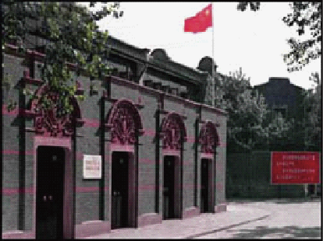
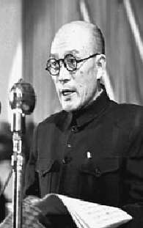
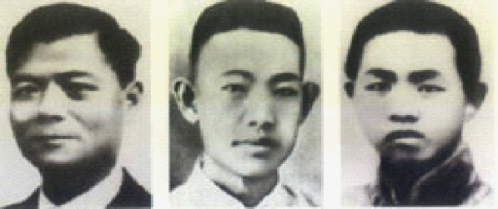
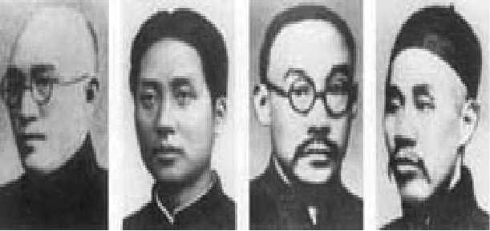
中国共产党第一次全国代表大会
时间：1921.7.23-8.3
地点：上海、嘉兴南湖
出席代表：12人，上海李达、李汉俊；北京张国焘、刘仁静；长沙毛泽东、何叔衡；武汉董必武、陈潭秋；济南王烬美、邓恩铭；广州陈公博，日本东京周佛海以及陈独秀委派的代表包惠僧。共产国际代表马林，尼可尔斯基也出席了大会。代表全国53位党员。

Slide 13
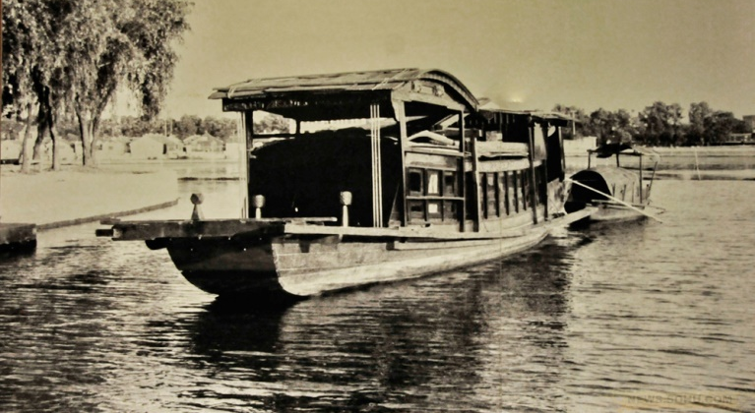
一大通过了中国共产党的党纲全文十五条目，吸取了（上海党小组北京党支部，和陈独秀在广州起草案上海征求党内的同志意见和李汉俊起草寄予广州陈独秀的四个纲领）国内四个党纲和参考俄、英、美共的纲领，规定了党的奋斗目标、民主集中制的组织原则和党的纪律。大会还通过关于当前实际工作的决议，确定党成立后的中心任务是组织工人阶级，领导工人运动。大会选举陈独秀、张国焘、李达组成中央局，陈独秀为中央局书记。
中共一大的召开，标志着中国有了一个完全新式的、以马克思列宁主义为行动指南、以实现共产主义为目标、全国统一的工人阶级政党，自此我国的革命面貌就焕然一新了。

Slide 14
中国共产党成立的伟大意义
中国共产党的产生是中国社会政治经济发展的必然结果，是近代中国革命的一个转折点，是中国共产主义运动的伟大开端，它的成立具有伟大的历史意义。
首先，中国革命从此有了一个新的领导力量和领导核心。中国革命不再由资产阶级领导，而是无产阶级及其政党来领导了。
其次，有了新的指导思想和新的革命纲领。有了马克思马克思主义这个锐利的思想武器，有了明确的奋斗目标。
再次，有了发动群众的好方法。有了在中国共产党领导下的联合一切革命人民的战略和策略。
最后，有了新的道路和前途。通过建立人民民主专政，走社会主义和共产主义的道路，中国革命从此进入了一个崭新的时期。

Slide 15
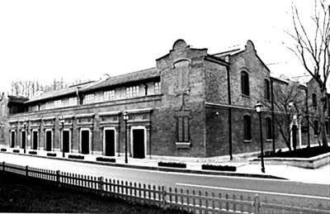
中国共产党第二次全国代表大会
时间：1922.7.16-23
地点：上海
出席代表：陈独秀、李达、张国焘、邓中夏、蔡和森、张太雷、向警予、罗章龙等，代表党员195人。
中心议题：进一步讨论和确定党在民主革命阶段的纲领。
大会规定了党的最高纲领是实现共产主义；最低纲领是打倒军阀，推翻国际帝国主义的压迫，统一中国为真正的民主共和国，大会还指出了工人阶级、农民阶级、小资产阶级和民族资产阶级是民主革命的动力。
历史意义：党就在中国近代革命史上第一次明确的提出了彻底反帝反封建的民主革命纲领，为中国各族人民的革命斗争指明了方向。

Slide 16
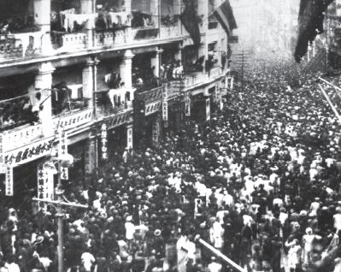
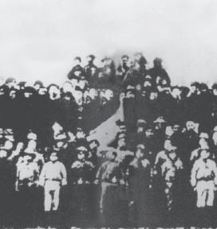
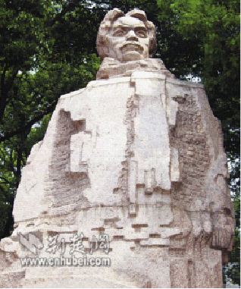
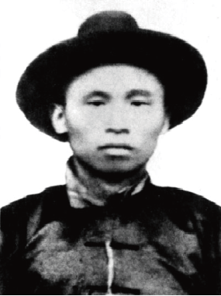
中国工人运动的第一次高潮
中国共产党成立后，就把领导工人运动作为党的中心工作，并建立了中国劳动组合书记部，在党的领导下，以1922年1月香港海员罢工为起点，掀起了中国工人运动的第一个高潮，在持续十三个月，罢工斗争达187次之多，参加罢工人数30万人以上，在这期间，各地先后建立100多个工会。
但工人运动受到了北洋军阀和帝国主义的勾结镇压，尤其是震惊中外的二七惨案，林祥谦、施洋烈士宁死不屈慷慨就义，工人运动也从此转入了低潮。

Slide 17
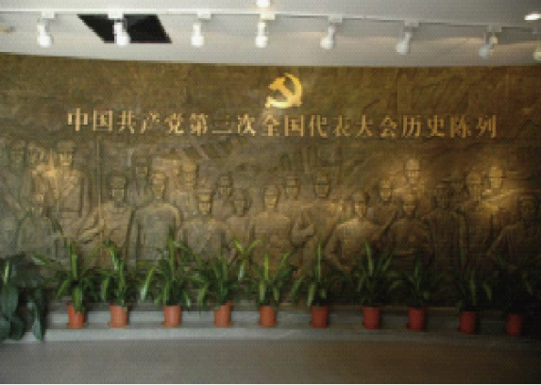
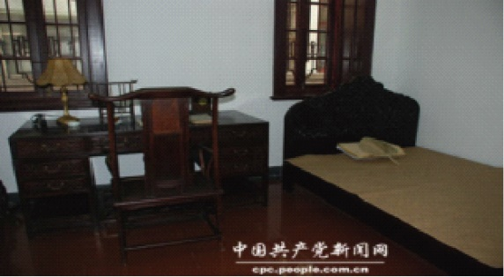
中国共产党第三次全国代表大会
时间：1923.6.12-20
地点：广州
中心议题：大会的中心议题是国共合作的问题。
历史意义：大会接受共产国际执委会关于在中国实行国共合作的决议，正确地分析了孙中山反对帝国主义和封建军阀的民主主义立场，以及把国民党改造为工人、农民、小资产阶级和资产阶级的民主革命联盟的可能性。党的“三大”关于实行国共合作的政策是正确的。它对于加速中国革命的步伐，促进反帝反封建的人民大革命的高潮，具有重大的意义。

Slide 18
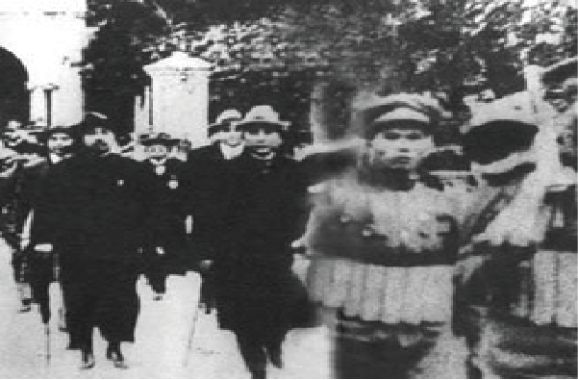
第一次国共合作的实现
党积极帮助国民党改组
国民党第一次全国代表大会
第一次国共合作于1924年1月12日在广州开幕。共产党人李大钊、毛泽东、谭平山等出席了会议。大会通过了《中国国民党第一次全国代表大会宣言》，确定了联俄、联共、扶助农工的三大政策，从而把旧三民主义发展为新三民主义，成为国共合作的政治基础。这样，国民党就由资产阶级的政党开始转变为工人、农民、城市小资产阶级和资产阶级的民主联盟。大会同意共产党员以个人身份加入国民党。
孙中山与国民党第一次全国代表大会代表们步出会场
国民党第一次全国代表大会，标志着以国共合作为核心的各革命阶级的统一战线的正式建立，成为革命高涨的起点。

Slide 19
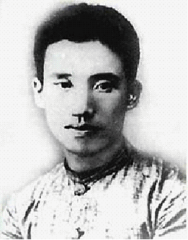
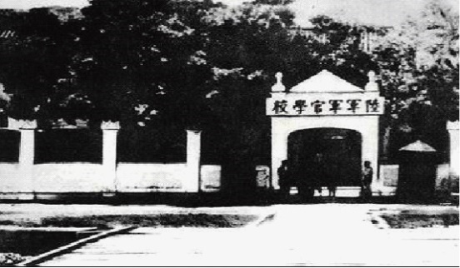
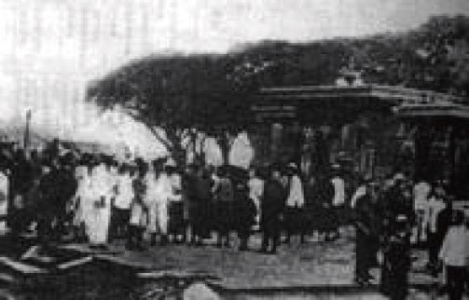
国民革命运动的兴起和高潮
广东海陆丰农民大发展并组织了农民自卫军。湘区党委派人在湖南衡山、毛泽东在湖南韶山也开展了农民运动。这一切都预示着全国性革命高潮的到来。
海陆丰农民运动领导人 澎湃

Slide 20
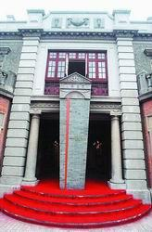
中国共产党第四次全国代表大会
时间：1925.1.11—22
地点：上海
出席代表：陈独秀、蔡和森、瞿秋白、陈潭秋、张太雷、周恩来、彭述之、李立三、罗章龙等20人（其中有表决权者14人），代表全国994名党员。共产国际代表维经斯基参加了大会。
中心议题：研究和讨论中国共产党如何加强对日益高涨的革命运动的领导、工人阶级如何参加民族革命运动以及党在组织上和群众工作上如何进行准备的问题。

Slide 21
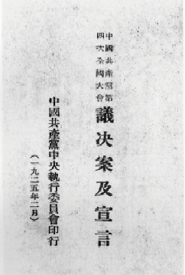
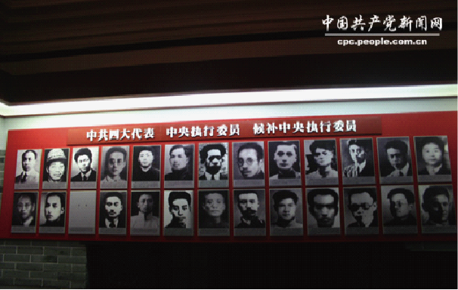
大会分析了中国社会各阶级在民族革命运动中的地位，明确地提出了无产阶级领导权和农民同盟军问题。大会总结了一年来国共合作的经验教训，制定了开展群众运动的计划，并决定在全国积极建立和加强党的组织，以适应革命发展的需要。大会选出新的中央执行委员会，陈独秀为总书记。
党的“四大”为革命斗争的新高涨作了思想上和组织上的准备。

Slide 22
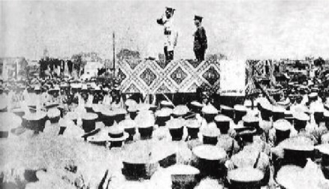
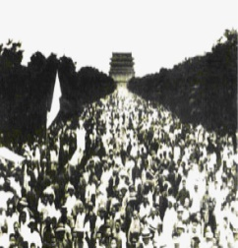
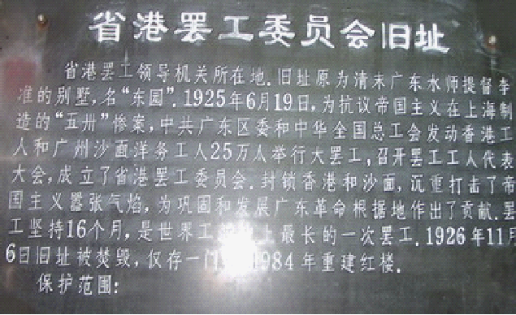
国民大革命高潮的到来

Slide 23
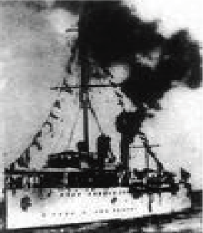
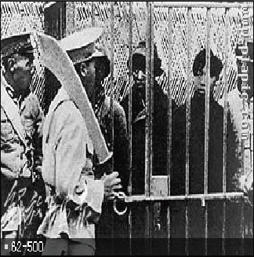
国民革命的中途夭折
戴季陶主义的出现，西山会议派的出现，蒋介石在广州制造的中山舰事件和《整理党务案》，都预示着国共统一战线开始遭到破坏。
在1927年，蒋介石和汪精卫先后发动的四一二和七一五反革命政变，血腥屠杀共产党人和革命群众，公然背叛革命，这也标志着国共合作因此正是破裂，轰轰烈烈的大革命中途夭折。
中山舰事件
七一五反革命政变

Slide 24
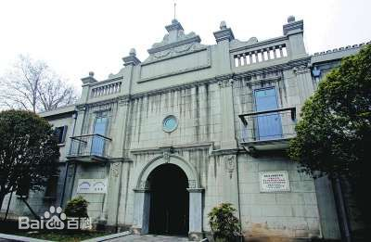
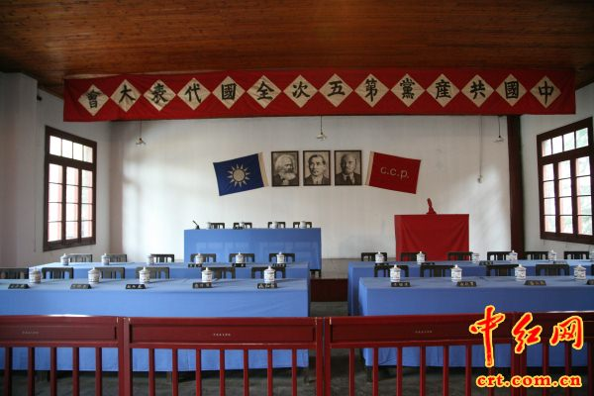
中国共产党第五次全国代表大会
时间：1927.4.27-5.9
地点：武汉
出席代表：陈独秀、瞿秋白、李维汉、毛泽东、张国焘、李立三等82人，代表全国57967名党员。共产国际代表罗易、鲍罗廷、维经斯基金等也出席了大会。
主要内容：会议总结了大革命失败的经验教训，结束了陈独秀右倾投降主义在中央的统治，撤销了陈独秀总书记的职务，选举了临时中央政治局；确定了土地革命和武装反抗国民党反动派的总方针，并把发动农民举行秋收起义作为当前党的最主要的任务。
意义：这就给处于思想混乱和组织涣散的中国共产党指明了方向。

Slide 25
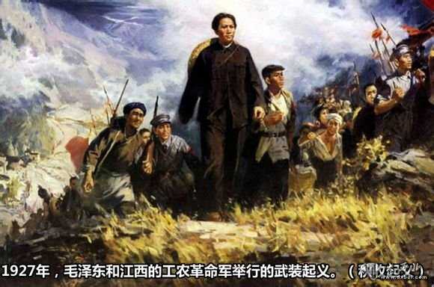
宝贵的经验教训
中国民主革命必须建立包括工人、农民、小资产阶级和民族资产阶级在内的革命统一战线，在统一战线中，必须坚持无产阶及的领导权，必须对资产阶级实行又联合又斗争的政策；
坚持无产阶级领导权的中心问题是农民问题，必须放手发动和坚决依靠广大的农民作为自己的主要同盟军；
发动农民举行秋收起义
中国革命主要形式是武装的革命反对武装的反革命，没有革命的军队就没有人民的一切。

Slide 26
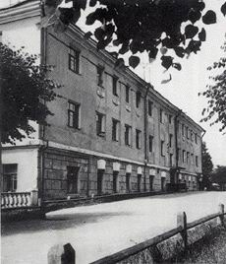
中国共产党第六次全国代表大会
时间： 1928.6.18-7.11
地点：莫斯科
出席代表：出席这次大会的各地代表142人（其中有表决权者84人），代表全国党员4万多人。共产国际负责人布哈林和国际东方部负责人米夫也参加了大会。此外，参加开幕大会的还有少共国际、赤色职工国际的代表以及意大利、苏联等国共产党的代表。

Slide 27
中国共产党第六次全国代表大会
时间： 1928.6.18-7.11
地点：莫斯科
主要内容：大会指出中国的社会性质仍然是半殖民地半封建社会；中国现在阶段的革命性质，是资产阶级民主革命；政治形势是处于两个革命高潮之间的低潮；党的总任务不是进攻，而是争取群众，准备暴动，大会制定了反对帝国主义封建主义、实行土地革命、建立工农民主专政的革命纲领，并批评了左、右倾机会主义，特别是盲动主义的错误。
基本意义：党的六大路线基本上是正确的，对后来中国革命的发展起了积极的作用。但大会对中国革命的长期性和农村革命根据地的重要意义等问题认识不足。

Slide 28
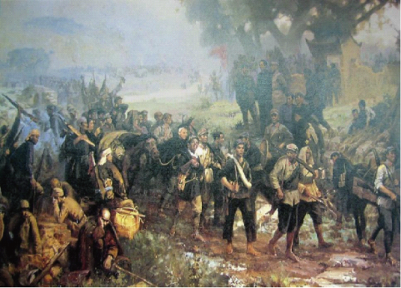
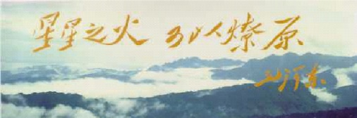
星星之火可以燎原
在创建井冈山革命根据地，特别是在红四军转战赣南、闽西的实践中，毛泽东逐渐形成了农村包围城市的理论，它是马克思列宁主义的普遍真理同中国革命具体实践相结合的典范，是对马克思列宁主义关于武装夺取政权的理论的重大发展，标志着毛泽东思想的初步形成。
从1930年底到1931年秋，毛泽东、朱德以灵活的作战方针粉碎了国民党的三次围剿。

Slide 29
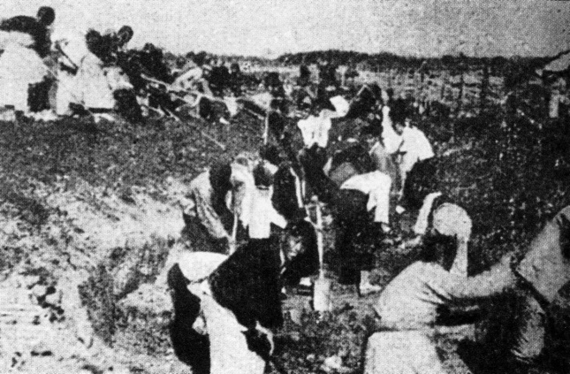
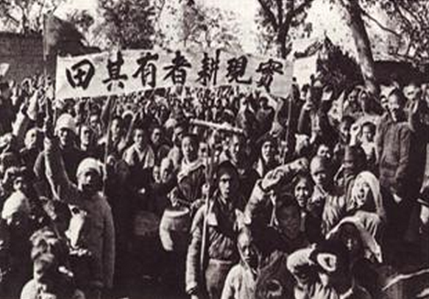
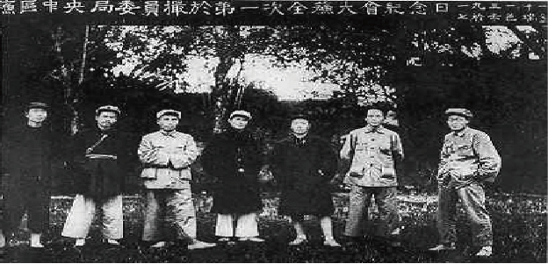
土地革命战争的曲折发展和伟大历史转折
在1931年冬，中华苏维埃第一次全国代表大会在江西瑞金召开，成立了中华苏维埃共和国临时政府，制定了宪法大纲。广大的根据地纷纷进行了土地的改革和根据地建设，成为了我们党坚持武装革命的坚实基础。
土地革命

Slide 30
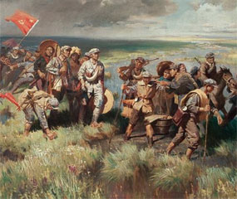
第五次反围剿的失败和长征
1933年9月，蒋介石在德、意、美等国军事顾问帮助下，对革命根据地发动了第五次军事围剿，红军在博古、李德（共产国际派来的军事顾问）的错误指挥下，先是实行进攻中的冒险主义，继而又犯了防御中的保守主义的错误。中央红军作战几年，节节失利。
到1934年10月，中共中央红军（红一方面军）主力被迫撤离中央革命根据地，突围转移，向红二、六军所在的湘西进军，开始长征。这时，又犯了逃跑主义的错误。
长征

Slide 31
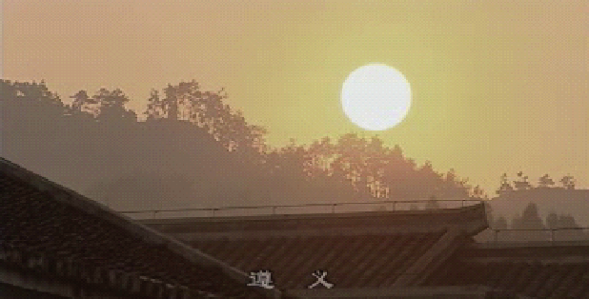
遵义会议
1935年1月15日至17日，中共中央政治局在贵州遵义召开的独立自主地解决中国革命问题的一次极其重要的扩大会议。是在红军第五次反“围剿”失败和长征初期严重受挫的情况下，为了纠正王明“左”倾领导在军事指挥上的错误，挽救中国红军和中国革命的危机而召开的。会议集中全力解决了当时具有决定意义的军事和组织问题，肯定了毛泽东的军事战略主张，确立了毛泽东在党和红军中的领导地位。

Slide 32
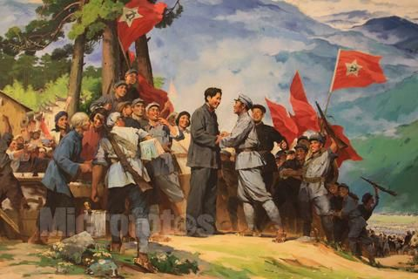
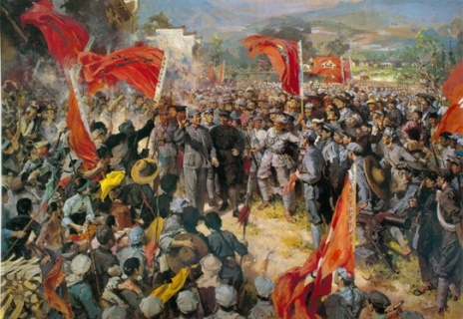
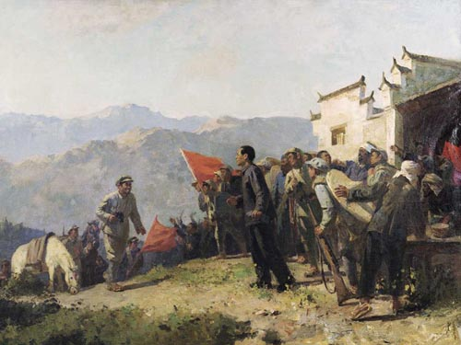
长征的胜利
1936年10月，红军三大方面主力军在会宁会师，宣告了红军二万五千里长征的胜利结束。
井冈山会师

Slide 33
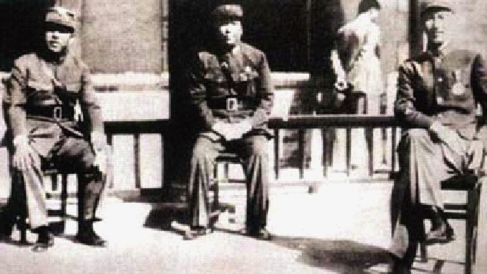
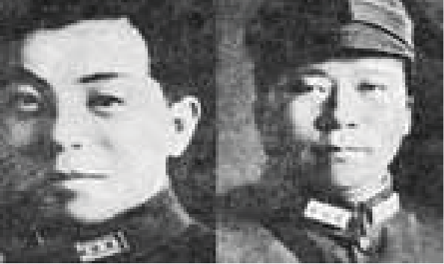
西安事变
1936年12月12日，西安事变的和平解决停止了内战，对推动国共两党的再次合作、团结抗日创造了条件，成为时局转换的关键。

Slide 34
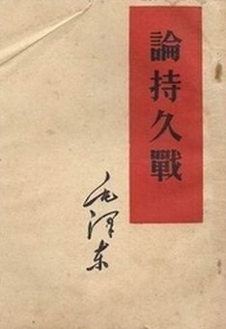
毛泽东关于持久战的理论和抗日游击战争的战略方针
毛泽东于1938年发表了《论持久战》和《抗日游击战争的战略问题》。
全面地分析了中日战争所处的时代以及敌我双方的基本特点，提示了抗日战争发展的客观规律，科学地预见到抗日战争的全部发展过程，驳斥了“亡国论”和“速胜论”；系统地阐明了持久抗战的总方针和人民战争的战略思想；强调指出抗日游击战争的战略地位，规定了抗日游击战争的战略战术原则。
这两篇著作是运用辩证唯物主义和历史唯物主义解决抗日战争问题的光辉典范，它丰富和发展了马克思主义军事科学，是指导抗日战争的理论纲领。

Slide 35
党坚持团结、抗战、进步、反对分裂投降的斗争
国民党五届五中全会确定了溶共、防共、限共的反共方针，开始执行一条消极抗日、积极反共的路线。
党在1939年7月，提出“坚持抗战、反对投降，坚持团结、反对分裂，坚持进步、反对倒退”的三大政治口号，反对国民党的投降、分裂、倒退活动。
1939年冬至1940年初，打退了国民党顽固派的第一次反共高潮，坚持“发展进步势力，争取中间势力，孤立顽固势力”的策略总方针和在反对顽固派斗争中坚持“有理、有利、有节”的原则，在1941年1月，面对第二次反共高潮，我们党争锋相对，坚持在斗争中求团结，击退了国民党顽固派的第二次反共高潮（皖南事变），维护了抗日民族统一战线，使国共力量对比发生了重大变化。

Slide 36
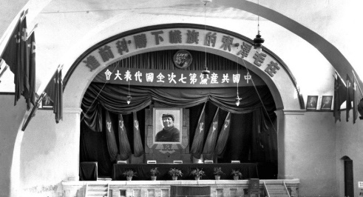
中国共产党第七次全国代表大会
时间： 1945.4.23—6.11
地点：延安
出席代表：出席大会的正式代表547人，候补代表208人，代表全国121万名党员。
主要内容：毛泽东《论联合政府》、朱德《论解放区战场》、刘少奇《关于修改党章的报告》、周恩来《论统一战线》
大会总结了民主革命二十多年曲折发展的历史经验，制定了党的路线，即放手发动群众，壮大人民力量，在我党的领导下，打败日本侵略者，解放全国人民，建立一个新民主主义的中国。大会通过了新党章，规定以马克思列宁主义的理论与中国革命的实践之统一的思想——毛泽东思想，作为我们党的一切工作的指针。大会选举了新的中央委员会。
意义：党的“七大”是一次团结的大会、胜利的大会，它实现了全党在马克思列宁主义、毛泽东思想和党的路线的基础上的团结，为抗日战争和民主革命的胜利做了充分的准备。

Slide 37

抗日战争胜利的历史意义
它是中国人民一百多年来反对外敌侵略，第一次取得完全胜利的民族解放战争。
中国的抗战，是世界反法西斯战争的一个重要组成部分。
抗日战争时期是中国共产党成熟时期，中国人民革命力量得到空前大发展，为民主革命在全国胜利奠定了基础。
1945年8月14日正午，日本天皇向全国广播了接受波茨坦公告、实行无条件投降的诏书。15日日本政府正式宣布日本无条件投降。
中国的抗战，促进了亚洲和世界各国人民民族解放运动的发展，为他们提供了宝贵的斗争经验。

Slide 38




解放战争
党领导人民争取和平民主的重大斗争
重庆谈判
政治协商会议
重庆谈判
政治协商会议（旧政协）

Slide 39



三大战役
辽沈战役
刘伯承、邓小平等人在指挥淮海战役
第四野战军入关参加平津战役

Slide 40


七届二中全会
时间： 1949.3.5-13
地点：西柏坡
出席代表：出席这次全会的有中央委员34人，候补中央委员19人；列席会议的11人，由毛泽东、刘少奇、周恩来、朱德、任弼时组成的主席团主持了此次会议。
主要内容：毛泽东在会上作了重要报告。报告提出了促进革命迅速取得全国胜利的各项方针；提出了全国胜利的局面下党的工作重心必须由乡村转移到城市，以生产建设为中心的任务。报告最后提醒全党要防止骄傲自满情绪，警惕资产阶级糖衣炮弹的进攻，保持党的优良传统和作风。会议根据这个报告通过了相应的决议。
意义：这次会议为迅速取得民主革命在全国的胜利，以及民主革命向社会主义革命的转变做了充分的准备，具有重大历史意义。
西柏坡（河北省平山县）

Slide 41



中国人民政治协商会议第一届全体会议的召开与新中国的成立
1949年9月21日至9月30日在北京举行。
会议通过了《中国人民政治协商会议共同纲领》、《中华人民共和国中央人民政府组织法》和《中国人民政治协商会议组织法》。
选举产生毛泽东为中央人民政府主席，朱德、刘少奇、宋庆龄、李济源、张澜、高岗为副主席，以及由五十六人组成的中央人民政府委员会。
十月一日，中央人民政府委员会任命周恩来为中央人民政府政务院总理兼外交部长。
同日，首都北京隆重举行开国大典，毛泽东宣告中华人民共和国的成立。
从此，中国历史开辟了一个新的时代。中国人民站起来了，成了国家的主人，中国的历史进入了一个新纪元。

Slide 42

第二部分
社会主义革命和建设时期
Notes:
使用说明：请使用office2010打开文件，
文件中的照片文字可修改。图片修改方法：右击照片-更改图片。选择照片即可修改。

Slide 43




社会主义制度的建立
国民经济恢复以后，为把中国建设成为一个社会主义工业化国家，1953年党中央提出过渡时期总路线和总任务，要在一个相当长的时期内，逐步实现国家的社会主义工业化，并逐步实现国家对农业、对手工业和对资本主义工商业的社会主义改造。

Slide 44


第一届全国人民代表大会（宪法）
随着经济建设的发展，新中国民主政治建设也加紧进行。1954年秋，第一届全国人民代表大会在北京举行，制定了《中华人民共和国宪法》，这部宪法是第一部社会主义类型的宪法，是中国人民革命胜利的经验总结，是建设社会主义的保证。

Slide 45

社会主义建设在探索中曲折发展
社会主义改造基本完成之后，从1956年到1966年，新中国进入了全面建设社会主义时期，在这个时期内，中国共产党开始探索适合中国实际的建设社会道路并取得了重要的成果 。
毛泽东的《论十大关系》

Slide 46

中国共产党第八次全国代表大会
时间： 1956.9.15-27
地点：北京
这是建国后我们党召开的第一次全国代表大会，大会正确分析了国内形势和主要矛盾的变化，指出了国内的主要矛盾是人民对于经济文化迅速发展的需要同当前经济文化不能满足人民需要的状况之间的矛盾，提出了党和国家人民当前的主要任务，就是集中力量把国家尽快地从落后的农业国变为先进的工业国，大会坚持了既反保守又反冒进，在综合平衡中稳步前进的经济建设方针。同时，还着重提出了执政党的建设问题，要坚持党的民主集中制和集体领导制度，反对个人崇拜，发展党内民主和人民民主，加强党和群众的联系。
“八大”是我党历史上具有深远意义的一次大会。她的路线是正确的，她的历史功绩在于正确地分析了形势，适时地提出把党的工作重心从革命转移到建设上来，制定了党在政治上、思想上、组织上以及经济上的一系列正确方针，提出了团结一切可以团结的力量，调动一切可以调动的因素，建设社会主义强国的任务。“八大”的重要文献是我国建设社会主义的指针，它的基本内容有着长远的指导意义。

Slide 47


我国在1964年10月16日成功爆炸了我国第一颗原子弹
周恩来宣布我国第一颗原子弹爆炸成功
我国第一颗原子弹爆炸成功

Slide 48

中国共产党第九次全国代表大会
时间： 1969.4.1-24
地点：北京
九大自始至终被强烈的个人崇拜和“左”倾狂热气氛所笼罩。它加强了林彪、江青等人在党中央的地位，使“文化大革命”的错误理论和实践更加合法化。实践证明，九大在思想上、政治上和组织上的指导方针都是错误的。

Slide 49


中国共产党第十次全国代表大会
时间： 1973.8.24-28
地点：北京
这次大会是在粉碎林彪反革命集团以后，周恩来主持中央日常工作，全国各方面形势有了好转的情况下召开的。

Slide 50

第三部分
改革开放和社会主义现代
化建设新时期
Notes:
使用说明：请使用office2010打开文件，
文件中的照片文字可修改。图片修改方法：右击照片-更改图片。选择照片即可修改。

Slide 51

中国共产党第十一次全国代表大会
大会总结了同“四人帮”的斗争，宣告“文化大革命”已经结束，重申在本世纪内把我国建设成为社会主义现代化强国是新时期中国共产党的根本任务。但是，由于当时历史条件的限制和华国锋的错误影响，大会没有能够纠正“文化大革命”的错误理论、政策和口号，仍然坚持“以阶级斗争为纲”和“无产阶级专政下继续革命”的错误理论，错误判定“四人帮”推行的是一种所谓“极右的反革命的修正主义路线”，强调中国共产党的任务是“反右”而不是纠“左”，继续肯定党内有“走资派”，并继续说像“文化大革命”这种性质的政治大革命还要进行多次等等，因而这次大会未能完成从理论上和中国共产党的指导方针上根本拨乱反正的任务。
时间： 1977.8.12-18
地点：北京

Slide 52


社会主义现代化建设局面的形成
党的十一届三中全会――伟大的历史性转折
1978年底，中共中央在北京召开了十一届三中全会，从此，中国进入社会主义现代化建设的新时期，全会作出了把党和国家的工作重心转移到经济建设上来，实行改革开放的伟大决策，这是建国以来党的历史上具有深远意义的伟大转折，它完成了党的思想路线、政治路线的拨乱反正，是改革开放的开端。这次会议形成了以邓小平为核心的党的第二代领导集体。

Slide 53

全面改革和对外开放的发展
十一届三中全会以后，经济体制改革逐步开展，这是在坚持社会主义制度的前提下，改革生产关系中不适应生产力发展的一系列环节，解放和发展生产力。此外，中国也迈出了对外开放的步伐。

Slide 54

中国共产党第十二次全国代表大会
时间： 1982.9.1-11
地点：北京
邓小平在大会开幕词中明确提出：“把马克思主义的普遍真理同我国的具体实际结合起来，走自己的道路，建设有中国特色的社会主义”。
确定党在新的历史时期的总任务是：团结全国各族人民，自力更生，艰苦奋斗，逐步实现工业、农业、国防和科学技术的现代化，把我国建设成为高度文明、高度民主的社会主义国家。

Slide 55

中国共产党第十三次全国代表大会
时间：1987.10.25-11.1
地点：北京
会议主题是加快和深化改革。邓小平主持大会开幕式。赵紫阳受十二届中央委员会委托作了题为《沿着有中国特色的社会主义道路前进》的报告。报告阐述了社会主义初级阶段理论，提出了党在社会主义初级阶段的“一个中心、两个基本点”（以经济建设为中心，坚持四项基本原则，坚持改革开放）的基本路线，制定了到下世纪中叶分三步走、实现现代化的发展战略，并提出了政治体制改革的任务。
1984年到1988年，我国经济经历了一个加速发展的飞跃时期。

Slide 56

中国共产党第十四次全国代表大会
时间： 1992.10.12-18
地点：北京
江泽民作了题为《加快改革开放和现代化建设步伐，夺取有中国特色的社会主义事业的更大胜利》的报告。报告总结了十一届三中全会以来14年的实践经验，决定抓住机遇，加快发展；确定我国经济体制改革的目标是建立社会主义市场经济体制；提出用邓小平建设有中国特色社会主义理论武装全党。

Slide 57

中国共产党第十五次全国代表大会
时间： 1997.9.12-18
地点：北京
江泽民代表第十四届中央委员会向大会作了题为《高举邓小平理论伟大旗帜，把建设有中国特色社会主义事业全面推向21世纪》的报告。报告着重阐述了邓小平理论的历史地位和指导意义，指出，在当代中国，只有把马克思主义同当代中国实践和时代特征结合起来的邓小平理论，而没有别的理论能够解决社会主义的前途和命运问题。

Slide 58

中国共产党第十六次全国代表大会
时间： 2002.11.8-14
地点：北京
把三个代表思想确立为党的指导思想并写入党章，大会强调全党要高举邓小平理论伟大旗帜，全面贯彻三个代表重要思想，继往开来，与时俱进，全面建设小康社会，加快建设社会主义现代化，为开创中国特色社会主义事业新局面而奋斗。

Slide 59

中国共产党第十七次全国代表大会
时间： 2007.10.15-21
地点：北京
2007年，党的十七大强调高举中国特色社会主义伟大旗帜，以邓小平理论和三个代表重要思想为指导，深入贯彻落实科学发展观，继续解放思想，坚持改革开放，促进社会和谐，为夺取全满建设小康社会而奋斗。

Slide 60

中国共产党第十八次全国代表大会
时间： 2012.11.8-14
地点：北京
2012年11月8日建党91周年之际，党的十八大在京胜利召开，将谱写了壮丽辉煌的历史新篇章。明确要高举中国特色社会主义伟大旗帜，以邓小平理论、“三个代表”重要思想、科学发展观为指导，解放思想，改革开放，凝聚力量，攻坚克难，坚定不移沿着中国特色社会主义道路前进，为全面建成小康社会而奋斗。并选举产生了新一中共中央领导层。

Slide 61

中国共产党的五代领导核心
中国共产党第一代领导核心
毛泽东，中国革命家、战略家、理论家和诗人，中国共产党、中国人民解放军和中华人民共和国的主要缔造者和领袖，毛泽东思想的主要创立者。1893年出生于湖南省长沙府湘潭县韶山冲，1976年逝世于北京，享年84岁。从1949年到1976年，毛泽东是中华人民共和国的最高领导人。
毛泽东

Slide 62

中国共产党的五代领导核心
中国共产党第二代领导核心
邓小平是中国共产党第二代领导核心，马克思主义者者，无产阶级革命家、政治家、军事家、外交家，同时也是中国人民解放军、中华人民共和国的主要领导人之一。他是中国社会主义改革开放和现代化建设的总设计师，创立了邓小平理论。他所倡导的“改革开放”及“一国两制”政策理念，改变了20世纪后期的中国，也影响了世界，因此在1978年和1985年，曾两次当选《时代》周刊“年度风云人物”。 1904年8月22日出生于四川广安，1997年2月19日，邓小平在北京逝世，享年94岁。
邓小平

Slide 63

中国共产党的五代领导核心
中国共产党第三代领导核心
江泽民，1926年8月17日生于江苏扬州。是继毛泽东，邓小平后的中国第三代领导核心。
江泽民同志2000年2月25日在广东省考察工作时，从全面总结党的历史经验和如何适应新形势新任务的要求出发，首次提出“三个代表”重要思想，集中概括了党和国家全部理论活动、实践活动，包括一切工作的根本方向、根本准则、根本依据，成为指引党和国家新世纪伟大进军的行动指南 。年，毛泽东是中华人民共和国的最高领导人。
江泽民

Slide 64

中国共产党的五代领导核心
中国共产党第四代领导核心
胡锦涛是中国共产党第四代领导核心，1942.12生于安徽绩溪，清华大学水利工程系河川枢纽电站专业毕业。
胡锦涛在2003年7月28日提出的科学发展观作为中国共产党的重大战略思想，在中国共产党第十七次全国代表大会上写入党章，成为中国共产党的指导思想之一。八荣八耻是胡锦涛同志于2006年3月4日在第十届中国人民政治协商会议上提出的。
胡锦涛

Slide 65

中国共产党的五代领导核心
中国共产党第五代领导核心
习近平，男，汉族，1953年6月生，陕西富平人，1969年1月参加工作，1974年1月加入中国共产党，清华大学人文社会学院马克思主义理论与思想政治教育专业毕业，在职研究生学历，法学博士学位。现任中国共产党中央委员会总书记、中共中央军事委员会主席，中华人民共和国主席，中华人民共和国中央军事委员会主席。
习近平

Slide 66
总 结
历史事实雄辩的告诉我们，没有共产党就没有新中国，只有社会主义才能救中国，只有改革开放才能发展中国，发展社会主义，发展马克思主义，只有中国共产党才是中国特色社会主义事业的坚强领导核心。
当今世界，和平与发展成为了时代主题，科技进步日新月异，经济全球化进程加快发展，世界格局多极化趋势不可逆转，以综合国力为基础的竞争日趋激烈。继续推进社会主义现代化建设，完成祖国统一大业，维护世界和平与促进共同发展，是党在新世纪的三大任务。
抓住机遇，加快发展，实现中华民族的伟大复兴，是历史赋予中国共产党的光荣使命。党领导人民在过去的94年里写下光辉篇章，我们坚信也一定能够在新的世纪继续谱写出更加壮丽的篇章。

Slide 67
感谢一路有你
Notes:
使用说明：请使用office2010打开文件，
文件中的照片文字可修改。图片修改方法：右击照片-更改图片。选择照片即可修改。

